Slide 1
3. lota
Leikur barna
Dagskráin í dag 4. desember

Slide 4
Orðaforði námskeiðsins – læra þessi orð!
Samskiptaherbergi
Upptaka
Fyrirlestur
Umræður

Slide 5
Umræður Samskiptaherbergi í 15 mínútur spurningar
Af hverju er sjálfsprottinn leikur mikilvægur fyrir nám barnanna?
Hvað getur verið stuðningur í sjálfsprottum leik?
Er starfsfólk á ykkar leikskóla til staðar og leiðbeinir börnum í sjálfsprottum leik þegar það á við?
Er starfsfólk í eftirlitshlutverki eða virkir þátttakendur í leik barnanna?

Slide 6
Verkefni fyrir þátttakendur með börnunum
Hópar 1, 2 og 3
Hvaða leikur var valinn og hvar voruð þið að leika leikinn?
Hvað voru börnin gömul?
Var blandaður hópur; strákar og stelpur, eða bara strákar eða bara stelpur?
Hvaða leikefni var notað?
Hvernig gekk að leika leikinn?
Hópar 4 og 5
Hvað leikur var valinn, hvaða leikefni og hvað voru börnin gömul?
Hver skipulagði leikinn? (þið, annað starfsfólk eða börnin)
Hvernig leið börnunum í leiknum?
Hvað eru börnin að takast á við og læra í leiknum?
Hvert var hlutverk ykkar í leik barnanna?
Hvað lærðir þú í þessu verkefni?

Slide 7
Jákvæð athygli mánaðarins
“Þetta er vel unnið hjá þér,
þú hefur bætt þig mikið”.

Slide 8
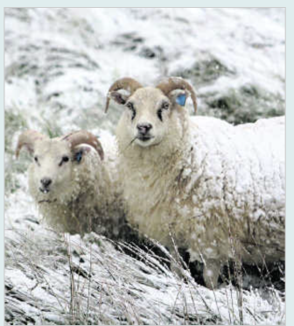
Málsháttur mánaðarins
“Allir eru bændur til jóla”.

Slide 9
leiða - stýra – stjórna
Leiða:
Ég ráðlegg þér að fara í kuldakalla af því að það er kalt úti.
Ég mæli með að fara í kuldagalla.

